Slide 1

اسم المقرر
الإحصاء في الإدارة
Course Name
استاذ المقرر
د/ أحمد محمد فرحان
جامعة الملك فيصل
عمادة التعلم الإلكتروني والتعليم عن بعد
1

Slide 2
المحاضرة (6)
التكامل
وتطبيقاته التجارية

Slide 3
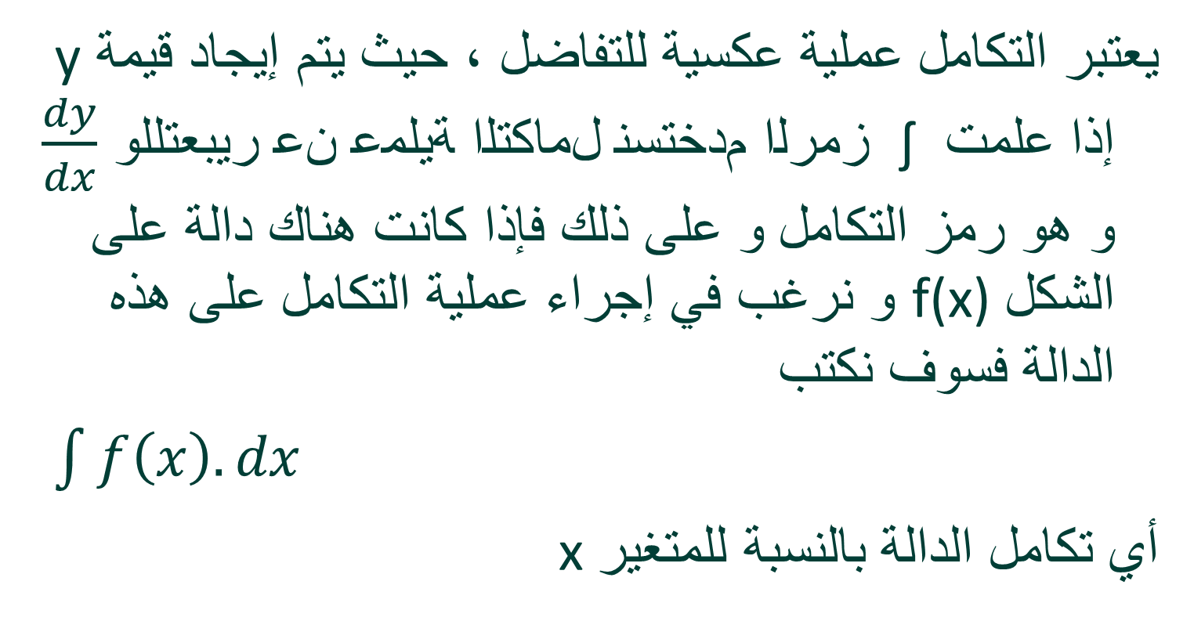
التكامل :-
يعتبر التكامل عملية عكسية للتفاضل ، حيث يتم إيجاد قيمة y إذا علمت $\frac{dy}{dx}$ وللتعبير عن عملية التكامل نستخدم الرمز ʃ و هو رمز التكامل و على ذلك فإذا كانت هناك دالة على الشكل f(x) و نرغب في إجراء عملية التكامل على هذه الدالة فسوف نكتب
$\int{f\left(x\right).dx}$
أي تكامل الدالة بالنسبة للمتغير x

Slide 4
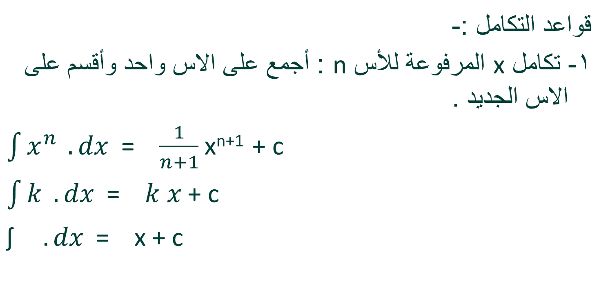
تابع : التكامل :-
قواعد التكامل :-
1- تكامل x المرفوعة للأس n : أجمع على الاس واحد وأقسم على الاس الجديد .
$\int{x^{n}} .dx$ = $\frac{1}{n+1}$x^{n+1} + c
$\int{k} .dx$ = $k x$+ c
$\text{ʃ} .dx$= x + c

Slide 5
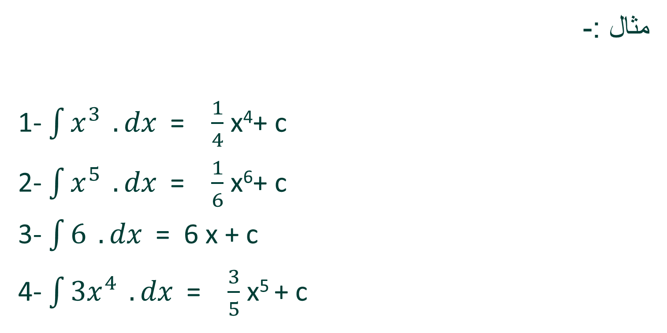
تابع : التكامل :-
مثال :-
1- $\int{x^{3}} .dx$ = $\frac{1}{4}$x⁴+ c
2- $\int{x^{5}} .dx$ = $\frac{1}{6}$x⁶+ c
3- $\int{6} .dx$ = 6 x + c
4- $\int{3x^{4}} .dx$ = $\frac{3}{5}$x⁵ + c

Slide 6
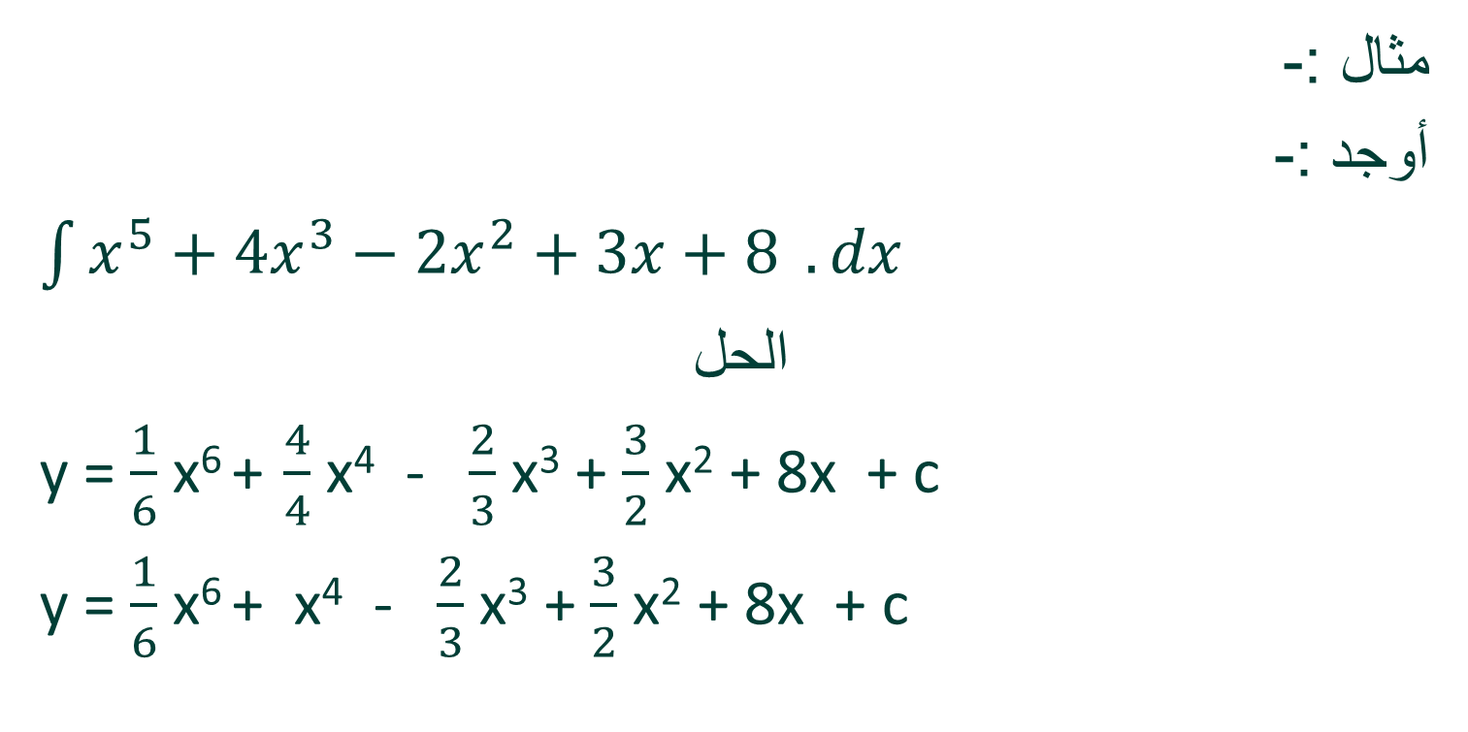
تابع : التكامل :-
مثال :-
أوجد :-
$$\int{x^{5}+4x^{3}−2x^{2}+3x+8} .dx$$
الحل
y = $\frac{1}{6}$x⁶ +$\frac{4}{4}$x⁴ - $\frac{2}{3}$x³ + $\frac{3}{2}$x² + 8x + c
y = $\frac{1}{6}$x⁶ +x⁴- $\frac{2}{3}$x³ + $\frac{3}{2}$x² + 8x + c

Slide 7
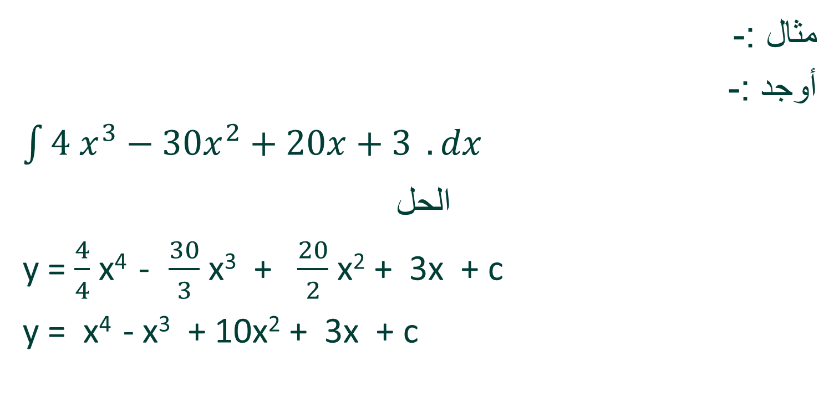
تابع : التكامل :-
مثال :-
أوجد :-
$$\int{{4 x}^{3}−{30x}^{2}+20x+3} .dx$$
الحل
y = $\frac{4}{4}$x⁴ - $\frac{30}{3}$x³ + $\frac{20}{2}$x² + 3x + c
y = x⁴ - x³+ 10x²+ 3x + c

Slide 8
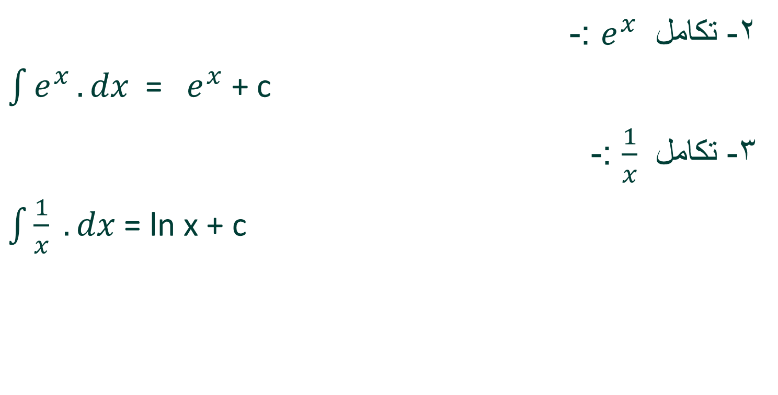
تابع : التكامل :-
2- تكامل $e^{x}$:-
$\int{e^{x}}.dx$ = $e^{x}$ + c
3- تكامل $\frac{1}{x}$ :-
$\int{\frac{1}{x} .dx}$ = ln x + c

Slide 9
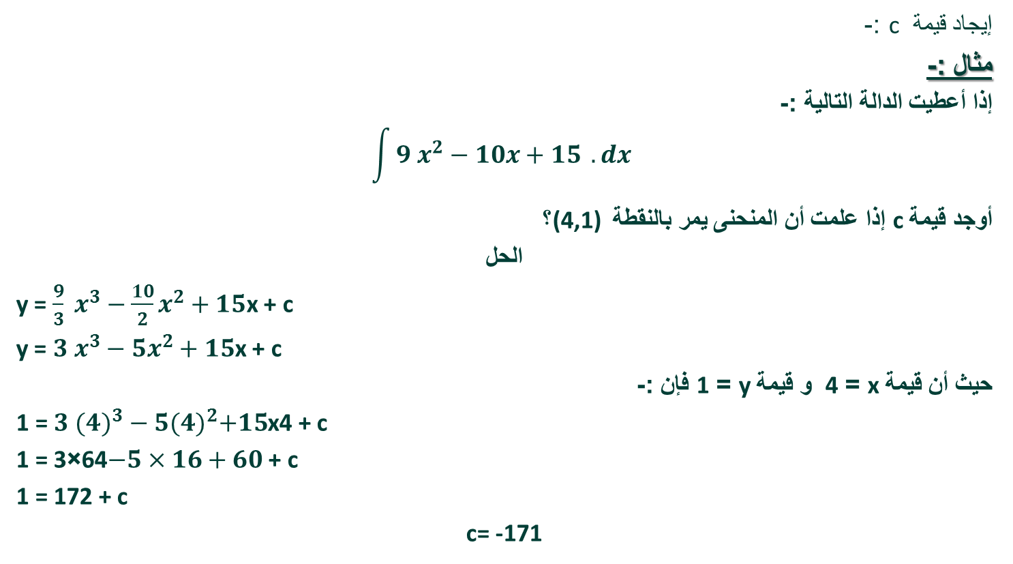
تابع : التكامل :-
إيجاد قيمة c :-
مثال :-
إذا أعطيت الدالة التالية :-
$$\int{{9 x}^{2}−10x+15} .dx$$
أوجد قيمة c إذا علمت أن المنحنى يمر بالنقطة (4,1) ؟
الحل
y = ${\frac{9}{3} x}^{3}−\frac{10}{2}x^{2}+15$x + c
y = ${3 x}^{3}−5x^{2}+15$x + c
حيث أن قيمة x = 4 و قيمة y = 1 فإن :-
1 = ${3 (4)}^{3}−5{(4)}^{2}+15$x4 + c
1 = 3×64$−5×16+60$ + c
1 = 172 + c
c= -171

Slide 10
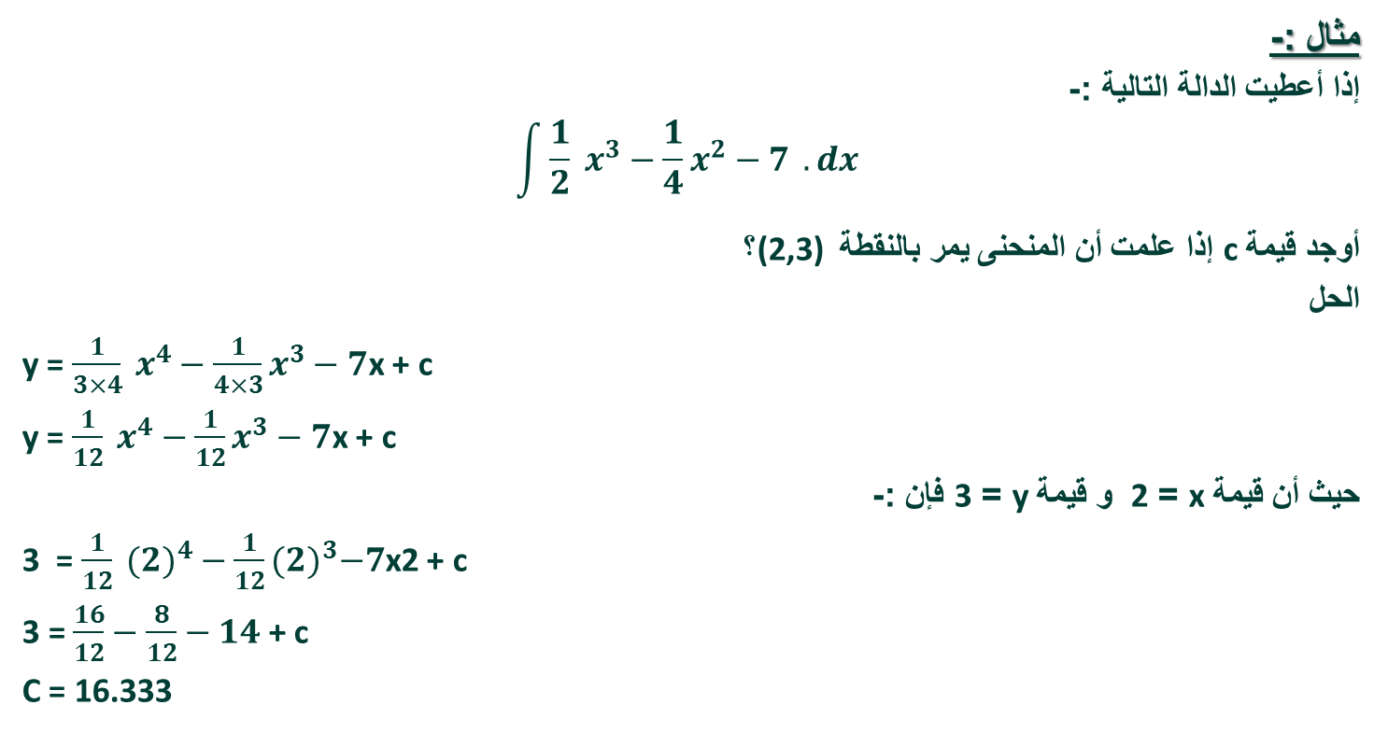
تابع : التكامل :-
مثال :-
إذا أعطيت الدالة التالية :-
$$\int{{\frac{1}{2} x}^{3}−\frac{1}{4}x^{2}−7} .dx$$
أوجد قيمة c إذا علمت أن المنحنى يمر بالنقطة (2,3) ؟
الحل
y = ${\frac{1}{3×4} x}^{4}−\frac{1}{4×3}x^{3}−7$x + c
y = ${\frac{1}{12} x}^{4}−\frac{1}{12}x^{3}−7$x + c
حيث أن قيمة x = 2 و قيمة y = 3 فإن :-
3 = ${\frac{1}{12} (2)}^{4}−\frac{1}{12}{(2)}^{3}−7$x2 + c
3 = $\frac{16}{12}−\frac{8}{12}−14$ + c
C = 16.333

Slide 11
تابع : التكامل :-
التطبيقات التجارية للتكامل

Slide 12
تابع : التطبيقات التجارية للتكامل :-
1- الايراد الكلي = تكامل دالة الايراد الحدي .
2- التكاليف الكلية = تكامل دالة التكاليف الحدية .
3- الربح الكلي = تكامل دالة الربح الحدي .
4- الربح الكلي = الايراد الكلي – التكاليف الكلية .

Slide 13
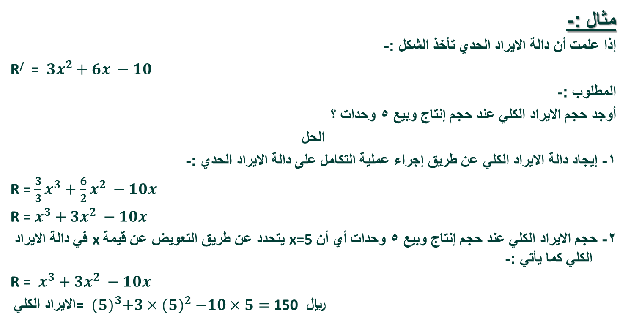
تابع : التطبيقات التجارية للتكامل :-
مثال :-
إذا علمت أن دالة الايراد الحدي تأخذ الشكل :-
R/ = $3x^{2}+6x −10$
المطلوب :-
أوجد حجم الايراد الكلي عند حجم إنتاج وبيع 5 وحدات ؟
الحل
1- إيجاد دالة الايراد الكلي عن طريق إجراء عملية التكامل على دالة الايراد الحدي :-
R = $\frac{3}{3}x^{3}+\frac{6}{2}x^{2} −10x$
R = $x^{3}+3x^{2} −10x$
2- حجم الايراد الكلي عند حجم إنتاج وبيع 5 وحدات أي أن x=5 يتحدد عن طريق التعويض عن قيمة x في دالة الايراد الكلي كما يأتي :-
R = $x^{3}+3x^{2} −10x$
الايراد الكلي = ${(5)}^{3}+3×{(5)}^{2} −10×5=$ 150 ريال

Slide 14
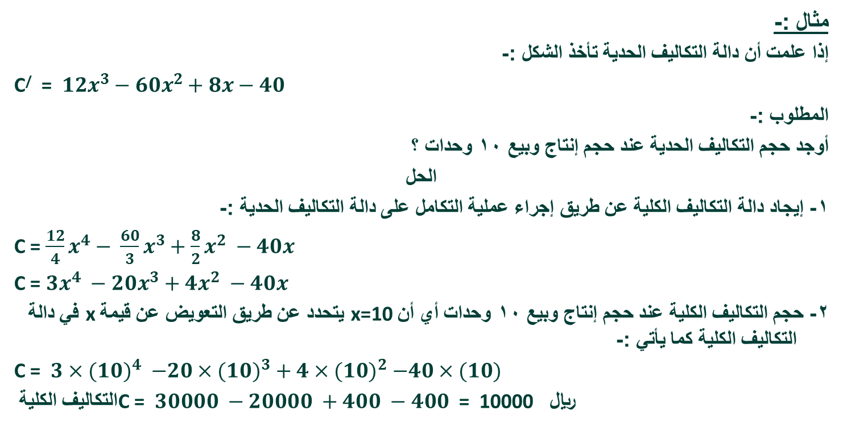
تابع : التطبيقات التجارية للتكامل :-
مثال :-
إذا علمت أن دالة التكاليف الحدية تأخذ الشكل :-
C/ = $12x^{3}−60x^{2}+8x−40$
المطلوب :-
أوجد حجم التكاليف الحدية عند حجم إنتاج وبيع 10 وحدات ؟
الحل
1- إيجاد دالة التكاليف الكلية عن طريق إجراء عملية التكامل على دالة التكاليف الحدية :-
C = $\frac{12}{4}x^{4}− \frac{60}{3}x^{3}+\frac{8}{2}x^{2} −40x$
C = ${3x^{4} −20x}^{3}+4x^{2} −40x$
2- حجم التكاليف الكلية عند حجم إنتاج وبيع 10 وحدات أي أن x=10 يتحدد عن طريق التعويض عن قيمة x في دالة التكاليف الكلية كما يأتي :-
C = ${3{×(10)}^{4} −20×(10)}^{3}+4×{(10)}^{2} −40×(10)$
التكاليف الكلية C = $30000 −20000 +400 −400$ = 10000 ريال

Slide 15
تابع : التطبيقات التجارية للتكامل :-
تمرين شامل (1)

Slide 16
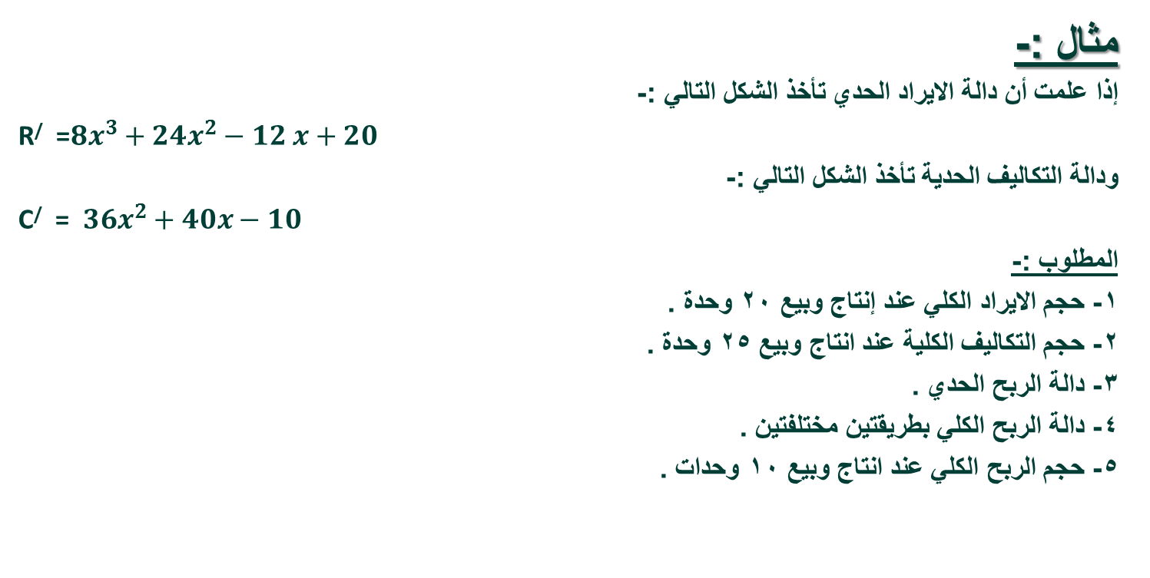
تابع : التطبيقات التجارية للتكامل :-
مثال :-
إذا علمت أن دالة الايراد الحدي تأخذ الشكل التالي :-
R/ =$8x^{3}+24x^{2}−12 x+20$
ودالة التكاليف الحدية تأخذ الشكل التالي :-
C/ = $36x^{2}+40x−10$
المطلوب :-
1- حجم الايراد الكلي عند إنتاج وبيع 20 وحدة .
2- حجم التكاليف الكلية عند انتاج وبيع 25 وحدة .
3- دالة الربح الحدي .
4- دالة الربح الكلي بطريقتين مختلفتين .
5- حجم الربح الكلي عند انتاج وبيع 10 وحدات .

Slide 17
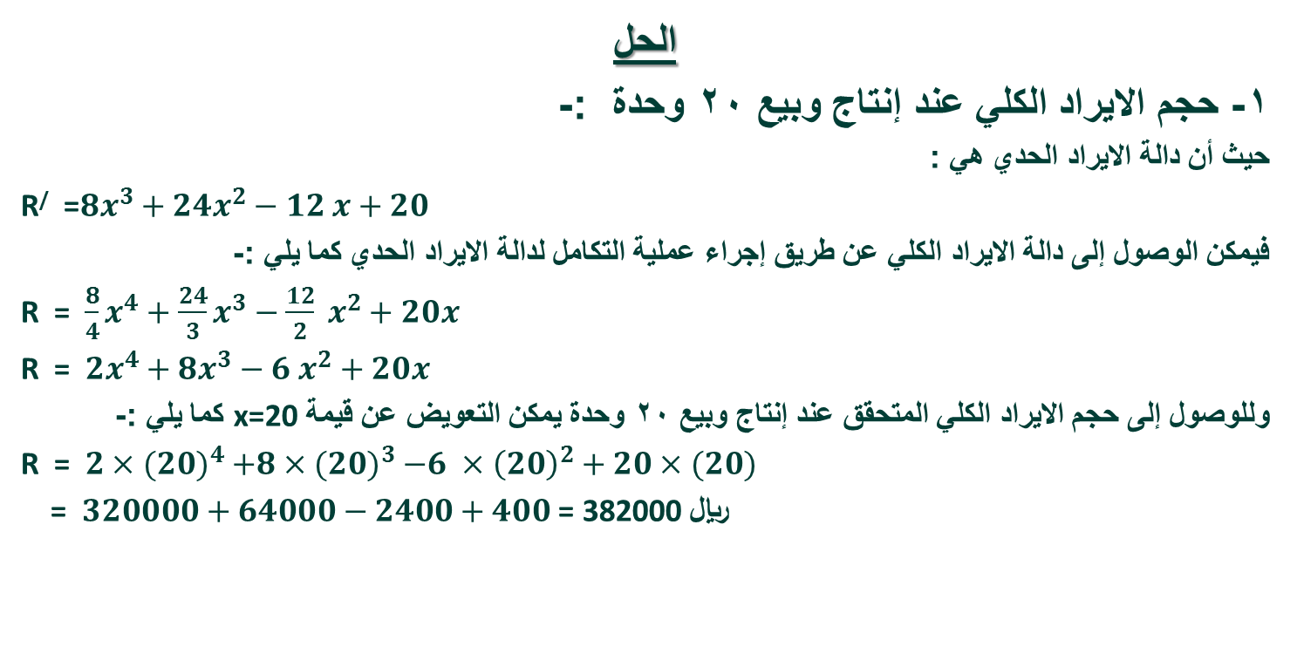
تابع : التطبيقات التجارية للتكامل :-
الحل
1- حجم الايراد الكلي عند إنتاج وبيع 20 وحدة :-
حيث أن دالة الايراد الحدي هي :
R/ =$8x^{3}+24x^{2}−12 x+20$
فيمكن الوصول إلى دالة الايراد الكلي عن طريق إجراء عملية التكامل لدالة الايراد الحدي كما يلي :-
R =$\frac{8}{4}x^{4}+\frac{24}{3}x^{3}−\frac{12}{2} x^{2}+20x$
R =$2x^{4}+8x^{3}−6 x^{2}+20x$
وللوصول إلى حجم الايراد الكلي المتحقق عند إنتاج وبيع 20 وحدة يمكن التعويض عن قيمة x=20 كما يلي :-
R =$2{×(20)}^{4}+8{×(20)}^{3}−6 ×{\left(20\right)}^{2}+20×(20)$
= $320000+64000−2400+400$ = 382000 ريال

Slide 18
تابع : التطبيقات التجارية للتكامل :-
2- حجم التكاليف الكلية عند إنتاج وبيع 25 وحدة :-
حيث أن دالة التكاليف الحدية تأخذ الشكل
C/ = 36x² + 40x – 10
فيمكن الوصول إلى دالة التكاليف الكلية عن طريق إجراء عملية التكامل على دالة التكاليف الحدية كما يلي :-
C = 12 x³ +20 x² - 10x
وللوصول إلى حجم التكليف الكلية عند إنتاج وبيع 25 وحدة يتم التعويض عن قيمة x=25 كما يلي :-
C = 12×(25)³ +20 ×(25)² - 10×(25)= 199750ريال

Slide 19
تابع : التطبيقات التجارية للتكامل :-
3- دالة الربح الحدي :-
الربح الحدي = الايراد الحدي – التكاليف الحدية
P/ = R/ – C/
= (8x³ + 24x²- 12x +20 ) – ( 36x² +40x -10)
= 8x³ - 12x²- 52x +30

Slide 20
تابع : التطبيقات التجارية للتكامل :-
4- دالة الربح الكلي :-
الربح الكلي = تكامل دالة الربح الحدي :-
P/ = 8x³ - 12x²- 52x +30
P = 2x⁴ - 4x³ - 26x² + 30x
حل أخر :-
الربح الكلي = الايراد الكلي – التكاليف الكلية
P = R – C
= (2x⁴+8x³-6x²+20x) – (12x³+20x²-10x)
= 2x⁴ - 4x³ - 26x² + 30x

Slide 21
تابع : التطبيقات التجارية للتكامل :-
5- حجم الربح الكلي عند إنتاج وبيع 10 وحدات :-
دالة الربح الكلي هي :-
P = 2x⁴ - 4x³ - 26x² + 30x
وللوصول إلى حجم الربح الكلي يتم التعويض عن قيمة x=10 في المعادلة السابقة كما يأتي :-
P = 2×(10)⁴ - 4×(10)³ – 26×(10)² + 30×(10)
= 20000 - 4000 - 2600 + 300 = 13700 ريال

Slide 22
تابع : التطبيقات التجارية للتكامل :-
تمرين شامل (2)

Slide 23
تابع : التطبيقات التجارية للتكامل :-
مثال :-
إذا علمت أن دالة الايراد الحدي لإحدي الشركات تأخذ الشكل التالي:-
R/ = (2x+1) (5-3x²)
وكانت دالة التكاليف الحدية تأخذ الشكل التالي :-
C/ = (3x+1)²
المطلوب :-
1- حجم الايراد الكلي عند إنتاج وبيع 10 وحدات .
2- حجم التكاليف الكلية عند إنتاج وبيع 20 وحدة .
3- دالة الربح الحدي .
4- دالة الربح الكلي بطريقتين مختلفتين .
5- حجم الربح الكلي عند إنتاج وبيع 30 وحدة .

Slide 24
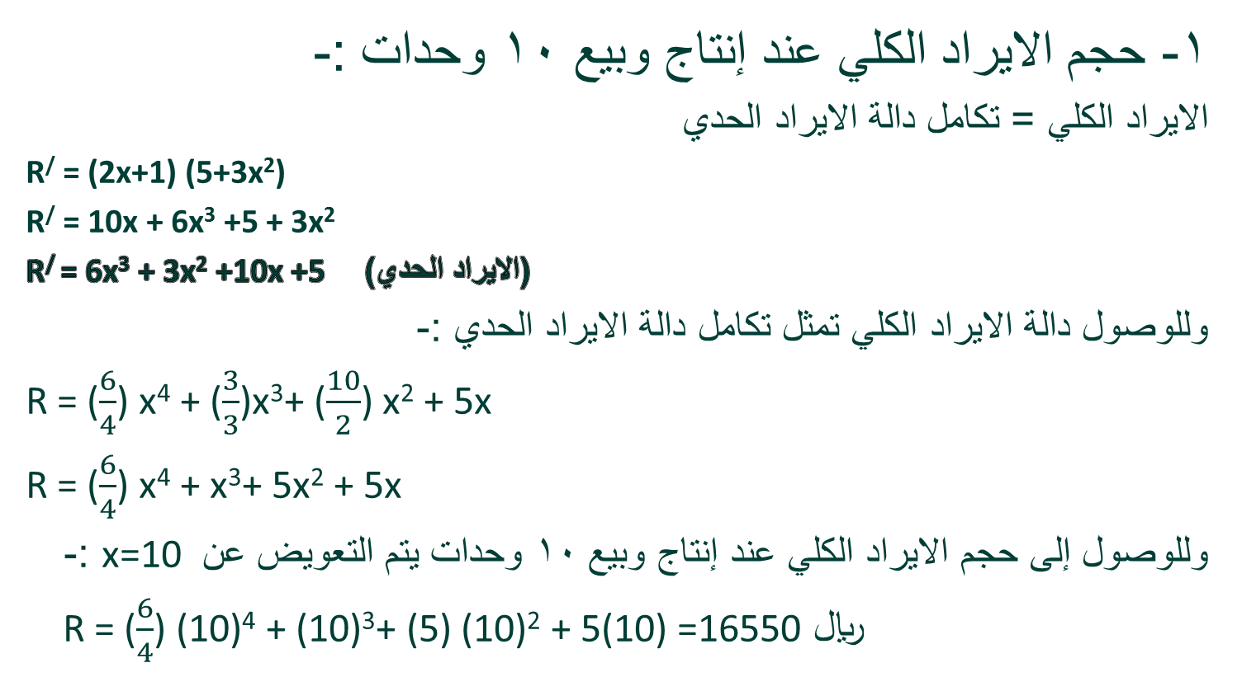
تابع : التطبيقات التجارية للتكامل :-
1- حجم الايراد الكلي عند إنتاج وبيع 10 وحدات :-
الايراد الكلي = تكامل دالة الايراد الحدي
R/ = (2x+1) (5+3x²)
R/ = 10x + 6x³ +5 + 3x²
R/ = 6x³ + 3x² +10x +5 (الايراد الحدي)
وللوصول دالة الايراد الكلي تمثل تكامل دالة الايراد الحدي :-
R = ($\frac{6}{4}$) x⁴ + ($\frac{3}{3}$)x³+ ($\frac{10}{2}$) x² + 5x
R = ($\frac{6}{4}$) x⁴ + x³+ 5x² + 5x
وللوصول إلى حجم الايراد الكلي عند إنتاج وبيع 10 وحدات يتم التعويض عن x=10 :-
R = ($\frac{6}{4}$) (10)⁴ + (10)³+ (5) (10)² + 5(10) =16550ريال

Slide 25
تابع : التطبيقات التجارية للتكامل :-
2- حجم التكاليف الكلية عند إنتاج وبيع 20 وحدة :-
التكاليف الكلية = تكامل دالة التكاليف الحدية
C/ = (3x+1)²
= 9x² + 6x +1 (التكاليف الحدية )
C = 3x³ + 3x² + x (التكاليف الكلية )
وللوصول لحجم التكاليف الكلية عند إنتاج وبيع 20 وحدة يتم التعويض عن قيمة x=20 :-
C = 3(20)³ + 3(20)² + (20) = 25220 ريال

Slide 26
تابع : التطبيقات التجارية للتكامل :-
3- دالة الربح الحدي :-
الربح الحدي = الايراد الحدي – التكاليف الحدية
P/ = R/ – C/
= (6x³ + 3x² +10x +5) – (9x² + 6x +1 )
= 6x³ - 6x² + 4x + 4

Slide 27
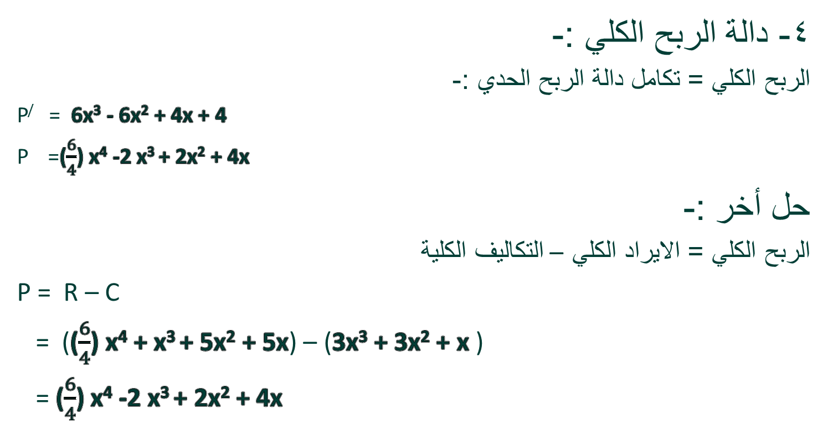
تابع : التطبيقات التجارية للتكامل :-
4- دالة الربح الكلي :-
الربح الكلي = تكامل دالة الربح الحدي :-
P/ = 6x³ - 6x² + 4x + 4
P =($\frac{6}{4}$) x⁴ -2 x³ + 2x² + 4x
حل أخر :-
الربح الكلي = الايراد الكلي – التكاليف الكلية
P = R – C
= (($\frac{6}{4}$) x⁴ + x³ + 5x² + 5x) – (3x³ + 3x² + x )
= ($\frac{6}{4}$) x⁴ -2 x³ + 2x² + 4x

Slide 28
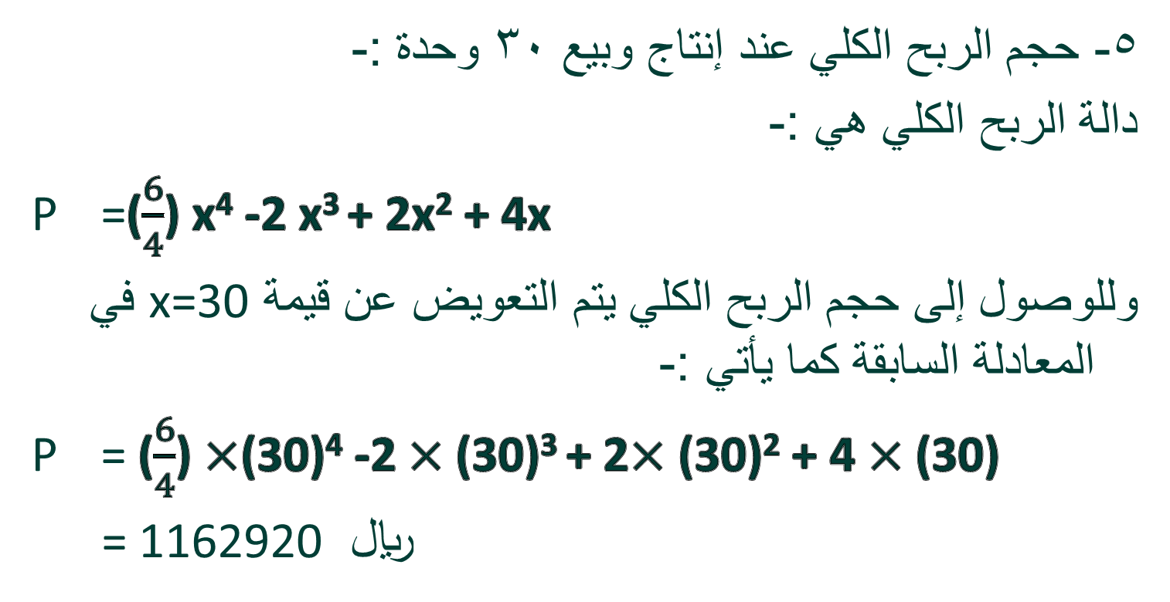
تابع : التطبيقات التجارية للتكامل :-
5- حجم الربح الكلي عند إنتاج وبيع 30 وحدة :-
دالة الربح الكلي هي :-
P =($\frac{6}{4}$) x⁴ -2 x³ + 2x² + 4x
وللوصول إلى حجم الربح الكلي يتم التعويض عن قيمة x=30 في المعادلة السابقة كما يأتي :-
P = ($\frac{6}{4}$) $×$(30)⁴ -2 $×$(30)³ + 2$×$ (30)² + 4 $×$(30)
= 1162920 ريال

Slide 29
تابع : التطبيقات التجارية للتكامل :-
تمارين متنوعة :-
1- إذا علمت أن شخص يقوم بإدخار 60% من دخله و يستهلك الباقي ،المطلوب استنتاج دالة الاستهلاك ؟
الحل
1- الميل الحدي للإدخار = 0.60 .
2- الميل الحدي للإستهلاك = 1 - 0.60 = 0.40
3- الاستهلاك = تكامل دالة الميل الحدي للإستهلاك
k/= 0.40
K = 0.40x

Slide 30
تابع : التطبيقات التجارية للتكامل :-
تمارين متنوعة :-
2- إذا علمت أن شخص يقوم بإدخار 75% من دخله و يستهلك الباقي ،المطلوب استنتاج دالة الاستهلاك ؟
الحل
1- الميل الحدي للإدخار = 0.75 .
2- الميل الحدي للإستهلاك = 1 - 0.75 = 0.25
3- الاستهلاك = تكامل دالة الميل الحدي للإستهلاك
k/= 0.25
K = 0.25x

Slide 31

بحمد الله

